Slide 1
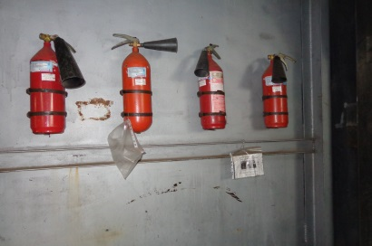
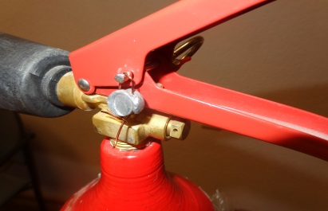
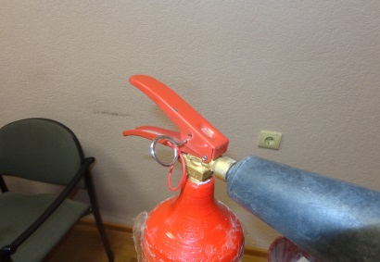
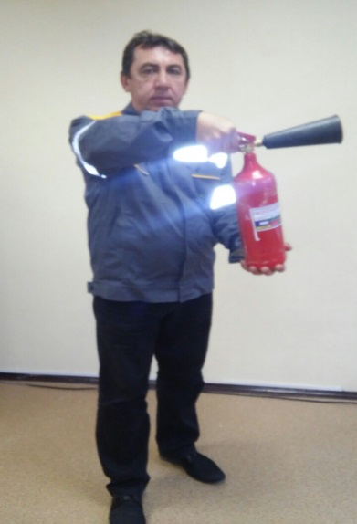
ПРИМЕНЕНИЕ УЛЕКИСЛОТНЫХ
ОГНЕТУШИТЕЛЕЙ
Критический шаг, неукоснительное выполнение
Внимание к технике безопасности и экологии
Точность соблюдения требований НТД
В случае возникновения загорания углекислотный огнетушитель применяется следующим образом
Порядок выполнения операций |  | Акцент внимания | Время
Огнетушитель снять с того места, где он размещен – ниша пожарного крана или специальный подвес (крепление), размещенное не выше 1,5 метра от уровня пола |  | Огнетушитель должен быть исправен. Огнетушитель считается исправным если: - Он прошел техническое обслуживание в соответствии с инструкцией по эксплуатации (имеется стикер) - Находится на специальном подвесе или в нише пожарного крана - Опломбирован - Раструб прикручен
Выдернуть пломбу, которая устанавливается на фиксаторе-чеке |  | Пломба сдергивается резким движением, фиксатор должен быть свободен от опломбировочного материала (проволочка)
Выдернуть фиксатор-чеку, фиксирующую две части рукоятки в стационарном положении |  | Чека выдергивается любым удобным образом, огнетушитель удерживается в удобным положении
Рукоятки огнетушителя совместить |  | Свободная рука поддерживает огнетушитель за днище баллона. При этом не бойтесь переохлаждения кистей рук, т.к. охлаждению подвергается только раструб и запорно-пусковая арматура
Раструб направлять в очаг горения |  | Необходимо помнить что тушение должно происходить на безопасном для Вас расстоянии 1,5 – 2 метра В зависимости от объема баллона огнетушитель работает от 15 до 30 секунд, тушит любые сгораемые материалы, в том числе и объекты под напряжением до 1000в.
1
2
3
4

